Slide 1
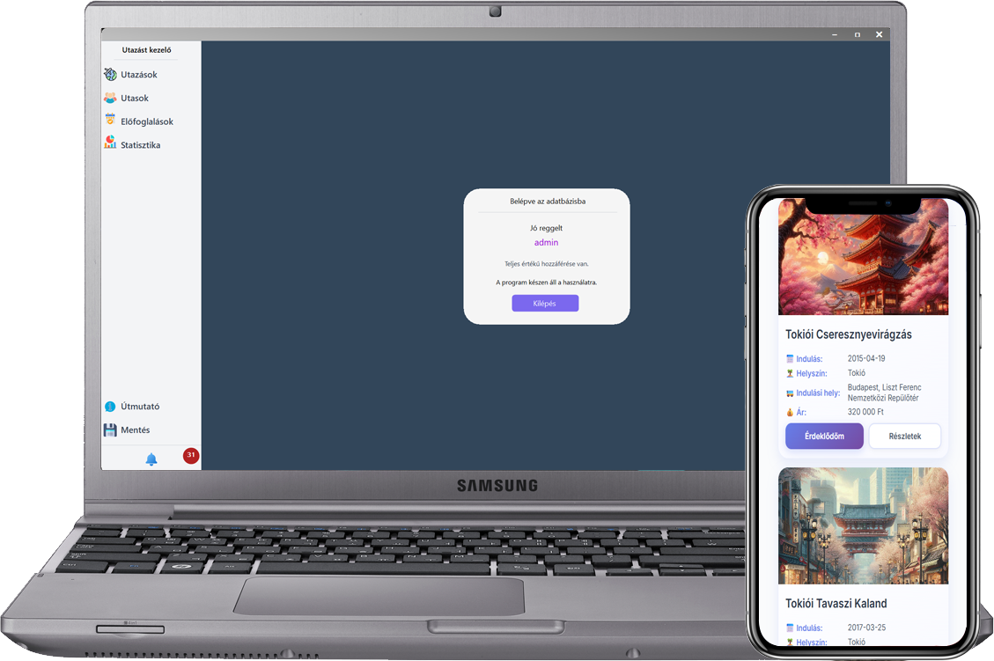
Szoftverfejlesztő és tesztelő vizsga 2025
Utazáskezelő program
Készítette:
Vukovics Lilian
Benei Zsolt

Slide 2
Bevezetés
Az Utazáskezelő egy olyan szoftver, amely egy központi adatbázis köré épülve lehetővé teszi az utazási irodák és az utazásszervezéssel foglalkozók számára a fontos üzleti adatok kezelését.
A fő program a rendelkezésre álló adatok feldolgozását végzi, míg a hozzá tartozó weboldal hidat képez a szervezők és az utazni vágyók között: lehetővé teszi a meghirdetett utazásokra való jelentkezést, és folyamatosan fenntartja az érdeklődést.

Slide 3
Csapat és a projekt bemutatása
Az Utazáskezelő ötlete onnan fakad, hogy csapattagunk, Zsolt külföldi és belföldi utaztatásban, autóbuszvezetőként vesz részt. A projekthez később csatlakozott Lily, akinek kommunikációs tapasztalata jelentősen alakította a projekt fejlődését.
Lily felelt a weboldal teljes elkészítéséért, valamint a komplex, mégis egyszerű vizuális stílus kialakításáért.
Zsolt az adatbázis szerkezetét és az asztali program fejlesztését végezte. A prezentációt és a dokumentációt közösen készítettük. Pörgős életmódunk miatt személyes találkozó hiányában messengeren és telefonon kommunikáltunk.

Slide 4
Asztali alkalmazás
Az utazáskezelő asztali alkalmazás egy adminisztrációs felület az adatbázis teljes menedzselésére.
Menürendszer:
🏠 Kezdőképernyő: Bejelentkezés az adatbázisba előre meghatározott adatokkal(admin/operátor →korlátozott hozzáférés).
✈️ Utazások:
📖 Megtekintése: regisztrált utazásokban résztvevő utasok
✏️ Szerkesztése: meglévő utazások szerkesztése / új hozzáadása / meglévő törlése
👨‍👩‍👧‍👦 Utasok:
📖 Megtekintése: Az összes eddig regisztrált utas belistázása(50 db-os lapoztatással)
➕ Hozzáadás: Új utas regisztrációja(először megkeressük van-e már ilyen)
📅 Előfoglalások: A weboldalon keresztül regisztrált felhasználók kezelése, akár regisztrálása utasnak
📊 Statisztika: Utazások tendenciája, bevételek utazásonkénti lebontásban, korcsoportok, legnépszerűbb utazások
🧭 Útmutató: Program használatának, relytelemeinek leírása
💾 Mentés: Biztonsági mentés készítése mysqldump segítségével(teljes adatbázis lementése helyi gépre)
🔔 Értesítések: A lejáró okmányok ellenőrzése az összes utas között(3 hónapon belül), érdeklődő előfoglalások listázása

Slide 5
Asztali alkalmazás - technológia
Fejlesztői környezet: - Micrososft Visual Studio
Nyelv: C# (Windows form APP)
Keretrendszer: .NET 8.0
Rendszertípus: Windows 11 / 10
Cél architektúra: X64
Felhasznált kiegészítők(Nuget):
LiveChartsCore – statisztikai elemek
MySqlConnector – adatbázis interface
Fejlesztéshez használt rendszer:
CPU: Intel(R) Core(TM) i7-10875H CPU @ 2.30GHz (2.30 GHz)
Memória: 32,0 GB
Rendszer típusa :64 bites operációs rendszer, x64-alapú processzor
Operációs rendszer: Windows 11 Home 24H2

Slide 6
Asztali alkalmazás
Biztonság:
Jogosultsági szintek: admin és operátor eltérő hozzáférésekkel.
Bejelentkezés: SHA256 jelszó hash, JSON-ban tárolt titkosított adatok a „bejelentkezve marad” funkcióhoz.
Biztonsági mentés: mysqldump integráció, teljes adatbázis helyi mentése egy kattintással
Funkcionalitás:
Az űrlapok automatikusan kitöltődnek a meglévő adatok alapján, így elkerülhető a duplikáció és gyorsabb a munka.
Az utazások és utasok kezelése átlátható menürendszeren keresztül történik, animált almenükkel és egyedi vezérlőkkel.
A szűrőpanelek segítségével pillanatok alatt megtalálható bármelyik utas vagy utazás, több szempont kombinálásával.
A lapozható listák lehetővé teszik a nagy adatmennyiség kényelmes kezelését.

Slide 7

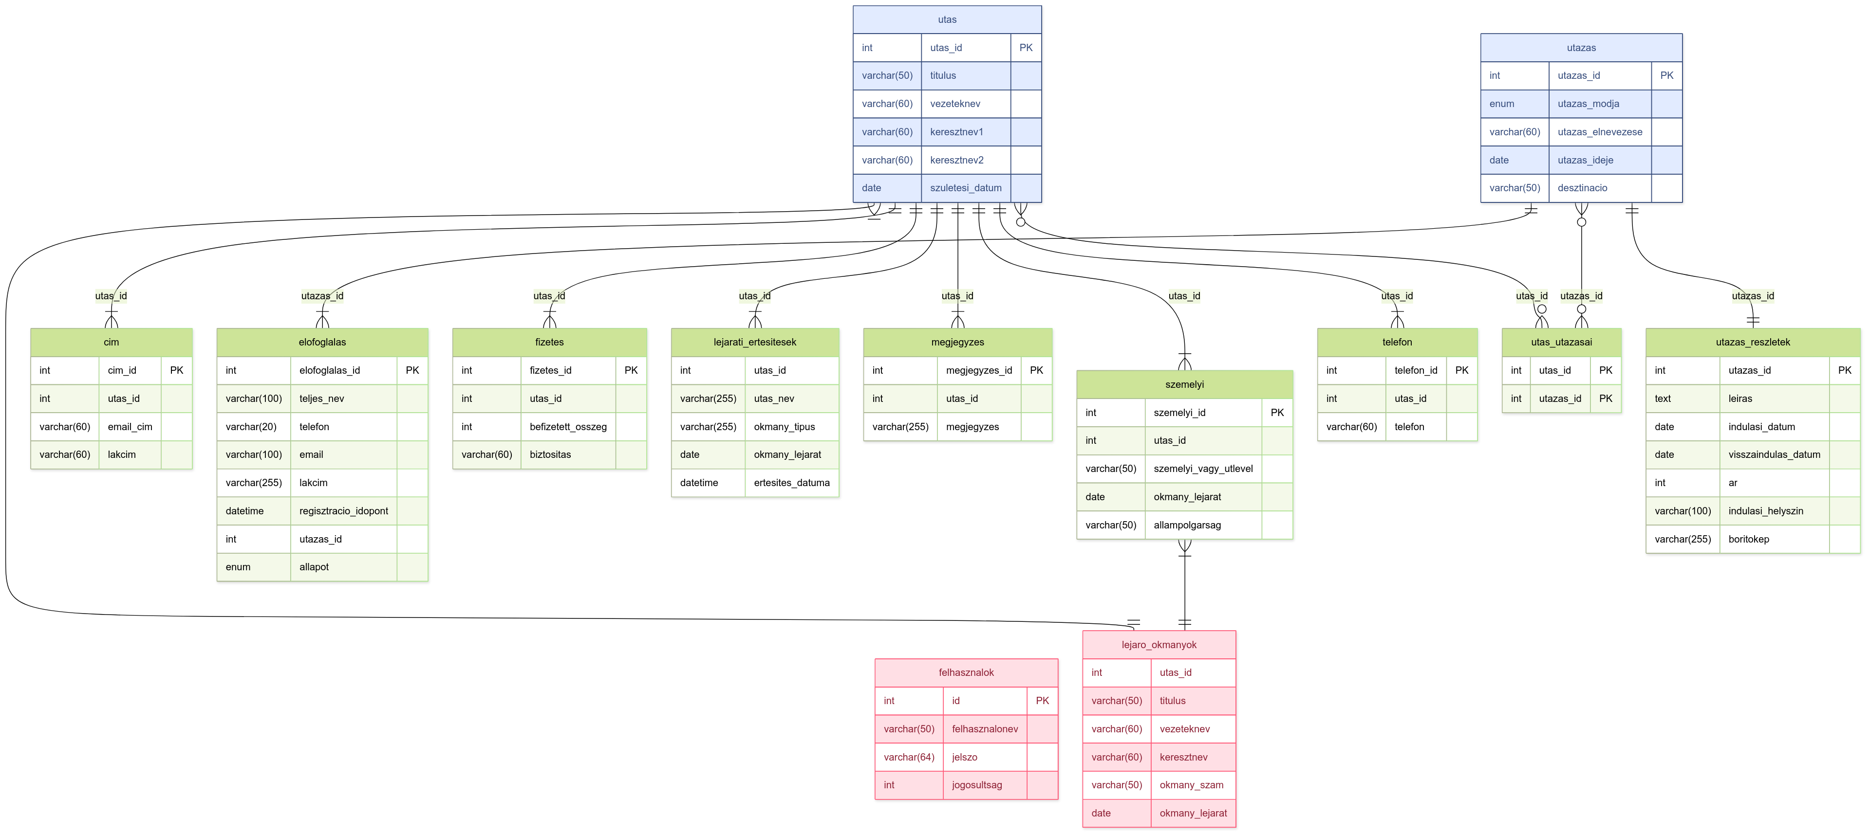
Adatbázis
Főbb táblák:
utas – alapadatok
cím, telefon – elérhetőségek
elofoglalas – utazási előjegyzések (érdeklődik / foglalva / lemondva)
fizetes – befizetések, biztosítás
személyi – okmányok, lejáratok
megjegyzés – speciális igények
Kapcsolatok:
Egy utas → több elérhetőség, fizetés, megjegyzés
Előfoglalás → adott utazáshoz tartozik
Felhasználók (admin / operátor) → hozzáférés kezelése

Slide 8
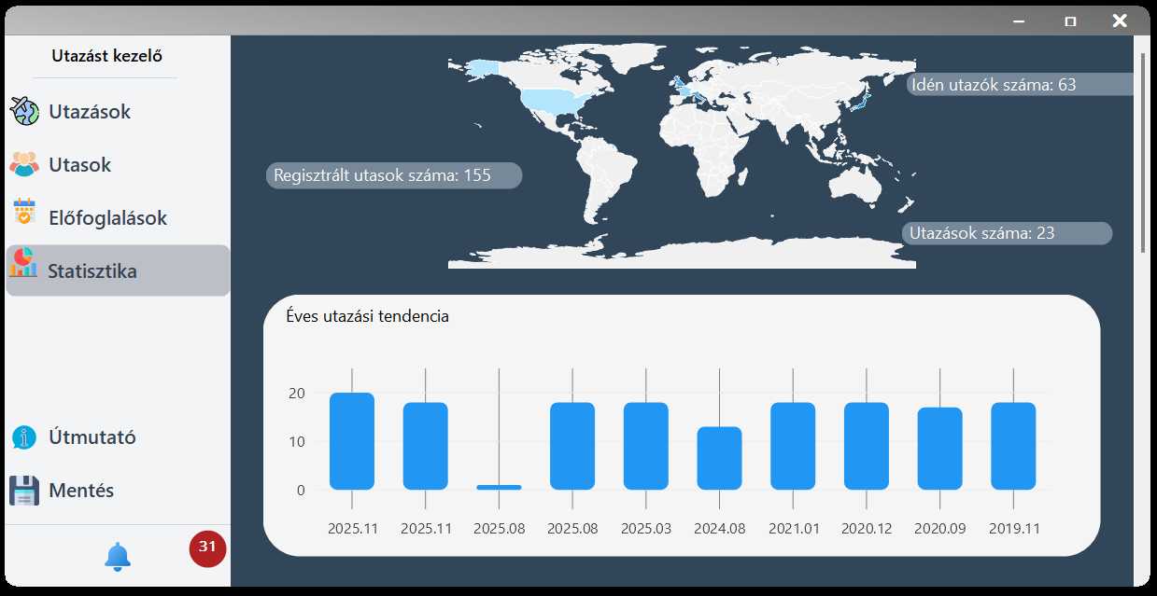
Asztali alkalmazás – Statisztika
Cél és működés
Az utazásokhoz kapcsolódó adatok vizualizálása.
Az utasok és utazások elemzése grafikonok, térkép és kördiagramok segítségével.
LiveCharts2 használata interaktív megjelenítéshez.

Slide 9
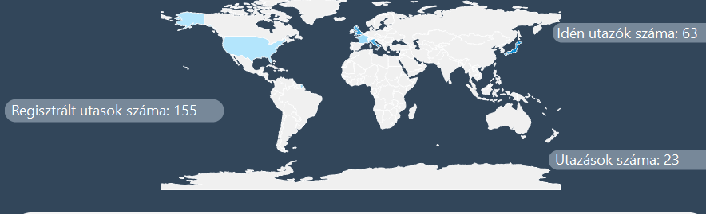
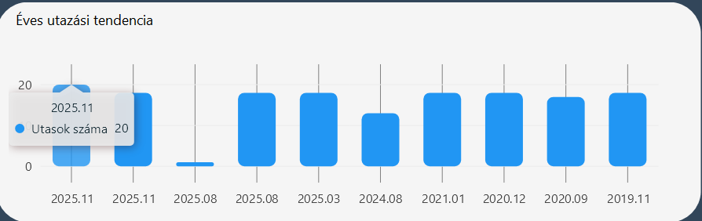
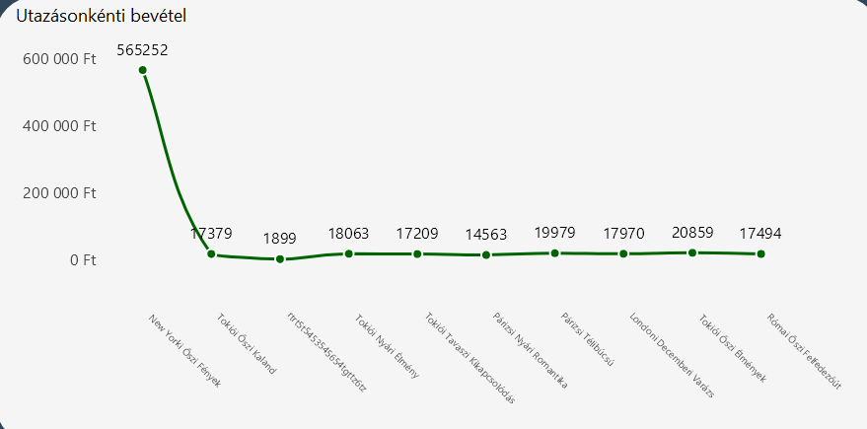
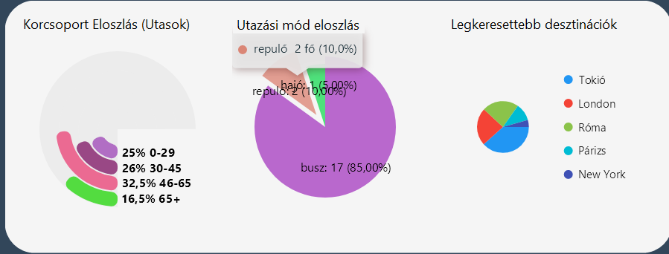
Statisztika - Funkciók
🌍 Térképes statisztika (GeoMap)
Országonkénti utasszám megjelenítése.
Hőtérkép formájában jelzi a desztinációk népszerűségét.
📈 Utazási tendencia (oszlopdiagram)
Időbeli eloszlás: adott hónapban hány utas utazott.
Éves trendek követése.
💰 Pénzügyi tendencia (vonaldiagram)
Utazásonkénti bevétel alakulása.
Top 10 legfrissebb utazás pénzügyi teljesítménye.
👥 Korcsoport eloszlás (kördiagram)
Utasok életkori kategóriák (0–29, 30–45, 46–65, 65+).
Százalékos és darabszám szerinti megoszlás.
🚌 Utazási mód eloszlás (kördiagram)
Busz, repülő, hajó, egyéni utazás aránya.
🏆 Top desztinációk
Legnépszerűbb célállomások listázása és kiemelése.

Slide 10
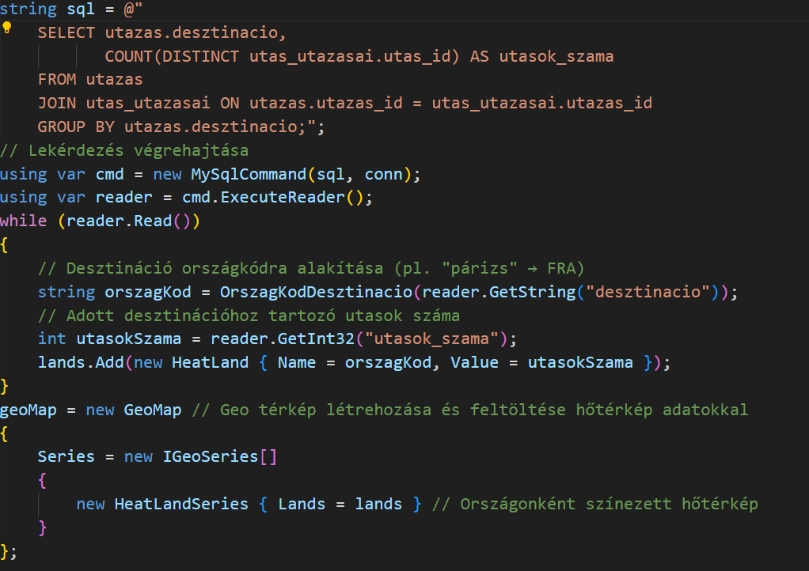
Statisztika – Hőtérkép (kódrészlet )
🌍 Geo statisztika működése
Adatlekérés: SQL-lekérdezés utasszám desztinációnként.
Feldolgozás: desztináció átalakítása országkóddá (pl. „Párizs” → FRA).
Vizualizáció: hőtérkép generálása a GeoMap vezérlőn.
Eredmény: látható, mely országokba utaznak a legtöbben.

Slide 11
Webes alkalmazás
Név & cél: Travelogue / Utazáskezelő - utazási ajánlatok böngészése, érdeklődés/előfoglalás felvétele, admin oldali feldolgozás.
Fő felhasználói út: Kártya → „Érdeklődöm” → űrlap → szerveroldali mentés → visszajelzés → admin feldolgozza.
Miért hasznos? Gyors lead-gyűjtés, strukturált adatbázis, visszakereshetőség, státusz-követés.
Scope a demóban: az előfoglalás teljes útja (kliens → backend → DB) és a megbízható mentés biztosítása (validáció, tranzakció).

Slide 12
Webes alkalmazás
UI: HTML/CSS + egyszerű JS (űrlap POST).
Backend: PHP jelentkezes.php, mysqli, prepared statements.
DB: MySQL — utazas, elofoglalas; FK: elofoglalas.utazas_id → utazas.id.
Adatút: Kártya → űrlap → POST → INSERT elofoglalas → visszajelzés.
Biztonság: prepare + bind_param
NFR: megbízhatóság (időbélyeg, állapot), bővíthetőség (workflow, indexek).

Slide 13
Előfoglalás folyamata (részletes áttekintés)
Felhasználó kitölti az űrlapot (név, e-mail, telefon, lakcím).
Form submit → jelentkezes.php szerveroldalon lefut.
PHP lépések:
kapcsolat létrehozása MySQL szerverrel (mysqli),
adatok beolvasása $_POST-ból,
alapértelmezett állapot: „érdeklődik”,
aktuális időpont mentése,
előkészített SQL (prepare + bind_param),
sikeres futás esetén → rekord bekerül az elofoglalas táblába.
Visszajelzés a felhasználónak:
siker esetén ✓ ikon + köszönő üzenet,
hiba esetén ✕ ikon + hibaüzenet.
Visszanavigálás: „Vissza az utazásokhoz” gomb → index.php.

Slide 14
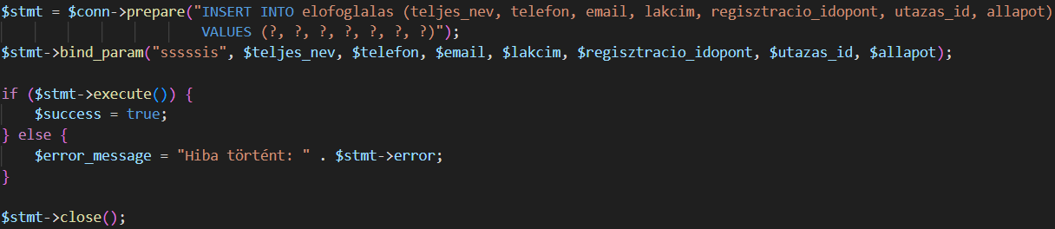
Kódrészlet a jelentkezes.php-ból
Prepared statement → védelem SQL injection ellen.
bind_param → típushelyes adatátadás.
Siker/hiba → $success flag, amit a HTML rész dönt el.

Slide 15
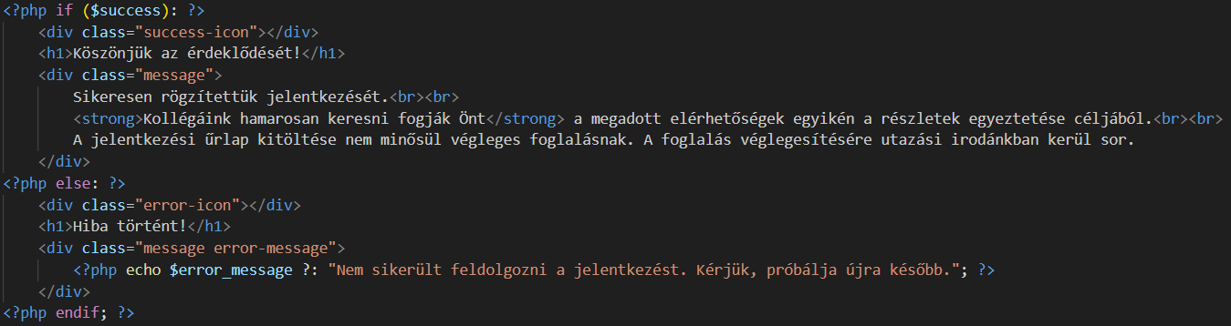
HTML visszajelzés (UI)
Felhasználóbarát design: animált ✓ / ✕ ikon.
Megnyugtató üzenet: tisztán közli, hogy ez csak érdeklődés, nem végleges foglalás.
UX flow: egy gombbal vissza az index.php-re.

Slide 16
Csapatmunka
Kommunikáció: Discord (megbeszélések, képernyőmegosztás), Messenger (gyors egyeztetések).
Verziókezelés: GitHub repo, külön branch-ek → merge fő ágba, commit üzenetekkel követhető munka.
Feladatmegosztás: frontend (design, űrlapok), backend (PHP, DB), adatbázis (táblák, relációk), konzol app.
Tanulság: megtanultuk a verziókezelést, merge-konfliktusok kezelését, és hogy hogyan osszuk fel a feladatokat hatékonyan

Slide 17
Future improvements
📊Admin dashboard for managing bookings
📧Email notifications to users after registration
💳Payment system integration for final reservations
🔍More advanced search and filtering options
📱Mobile-friendly layout and performance tuning
🏨Hotel Room administration
🚍Real Time Vehicle tracking
🌍Multi Language suport
🤖Ai travel suggestions
🛍️ Souvenir shop
☁️Cloud managment

Slide 18
Befejezés
Köszönjük a megtisztelő figyelmet!
Kellemes utazásokat kívánunk a jövőben!

